Slide 1
Didattica innovativa
per una
Scuola 2.0

Slide 2
Blended learning
Classe capovolta
BYOD
CLIL

Slide 3
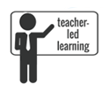
Blended learning

Slide 4
Blended learning

Slide 5
Classe capovolta

Slide 6
Classe capovolta

Slide 7
Byod

Slide 8
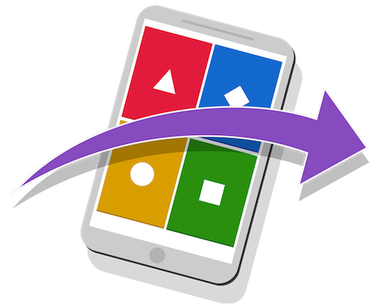
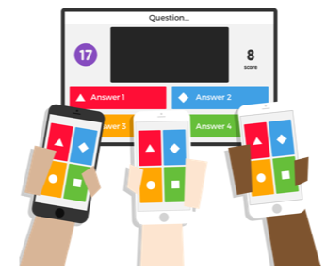
Byod

Slide 9
CLIL

Slide 10
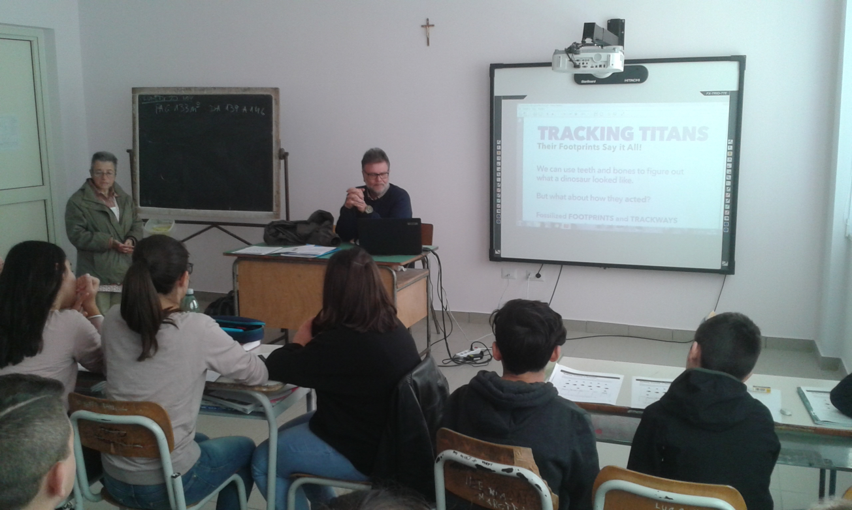
CLIL

Slide 11
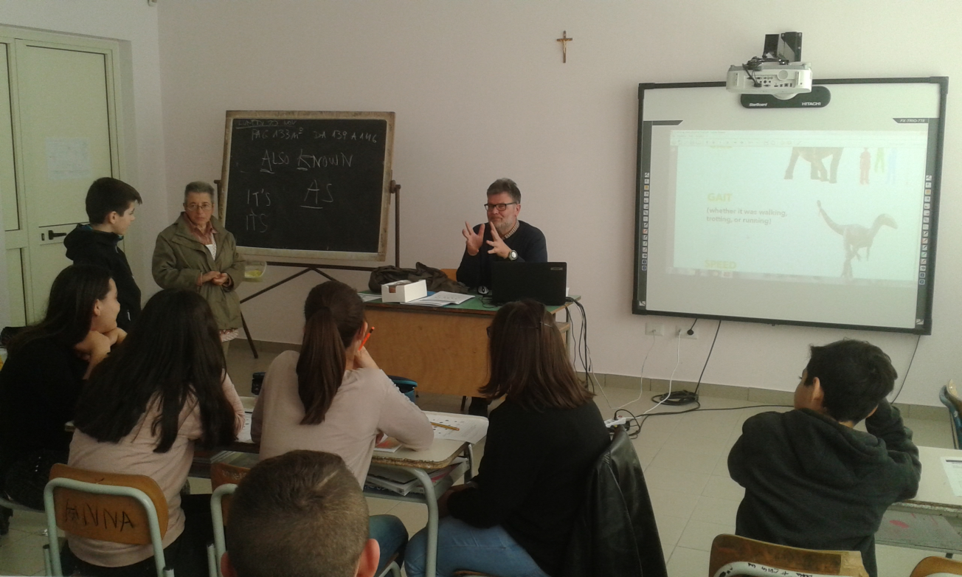
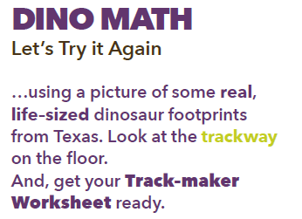
CLIL

